Slide 1

Pemrograman Berorientasi Objek
Polimorfisme pada Hewan dan Kendaraan
Disusun Oleh Kelompok 1:
Abdullah Affandi (25071207746)
Gledis Naomi Marsella (25071101301)
Muhammad Averroes Alif Akbar (25071103405)
Naurah Rafeylah Annajwa Arifin (25071906359)
M Faris Abrar (25071305940)
Program Studi Teknik Informatika – B
Jurusan Teknik Elektro
Universitas Riau
Pekanbaru
Ganjil TA 2026/2027

Slide 2
Polimorfisme
Polimorfisme adalah paradigma pemrograman berorientasi objek di mana satu superclass (induk) dapat memiliki banyak bentuk perilaku, tergantung objek yang memanggilnya.
Pada program ini digunakan dua class Hewan dan Kendaraan dengan implementasi pada:
1
Kucing
2
Burung
3
Mobil
dan
4
Motor
Seluruh perilaku itu juga dirangkai menjadi satu alur cerita dalam satu frame aplikasi.
2

Slide 3
Konsep Aplikasi
Menggunakan JavaFX untuk menampilkan GUI dan menggunakan dua class abstrak Hewan dan Kendaraan. Kedua class berisikan method sebagai berikut:
class Hewan
class Kendaraan
public abstract class
public abstract class
public abstract
public abstract
public abstract
Method:
1. bersuara
Method:
1. bergerak
2. isiBensin
3

Slide 4
Bagaimana polimorfisme diimplementasikan
✿
Masing-masing objek yang mengimplementasikan memiliki caranya sendiri (berbeda bentuknya). Proses pada Java melibatkan class abstract dan keyword extend.
◯
Kucing bersuara meong sedangkan burung cuit cuit dengan cara yang berbeda antar keduanya.
⊟
Mobil bergerak dengan empat roda dan bensin Pertamax sedangkan motor bergerak dengan dua roda dan bensin Pertalite. Perbedaan lainnya terletak pada suara kendaraan tersebut saat bergerak.
4

Slide 5
Tampilan Awal

Slide 6
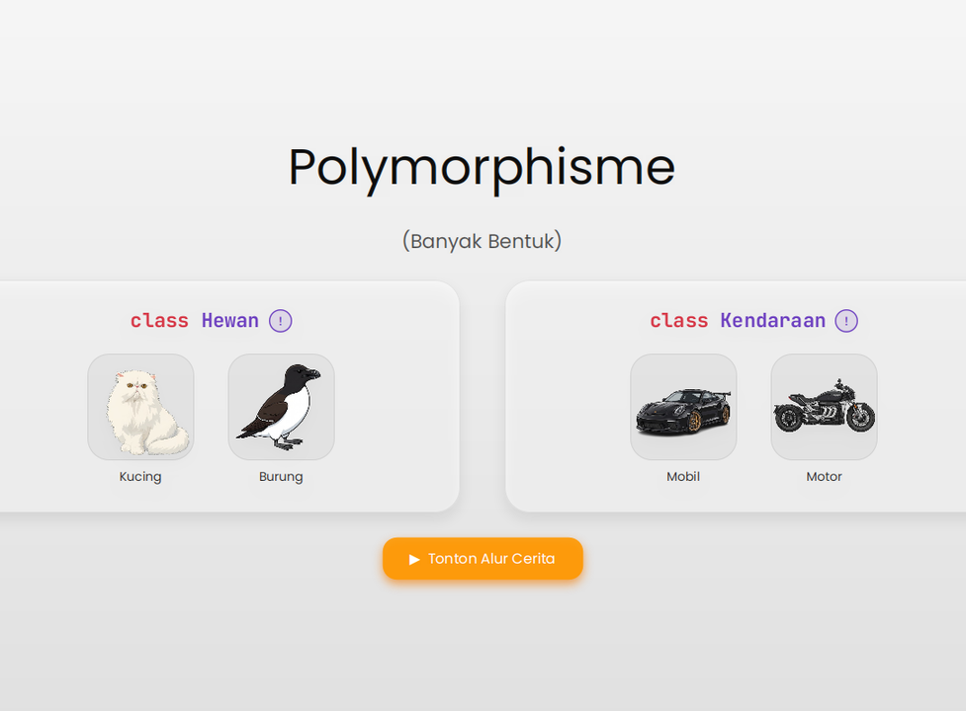
Tampilan awal aplikasi
Terdapat dua pilihan untuk menu pada subclass Hewan dan Kendaraan dengan masing-masing objeknya:
1
Kucing
2
Burung, kemudian
3
Mobil
4
Motor
Pada bagian bawah terdapat tombol oranye Tonton Alur Cerita untuk memutar seluruh kisah dalam satu frame.
6

Slide 7
Menu Class Hewan

Slide 8
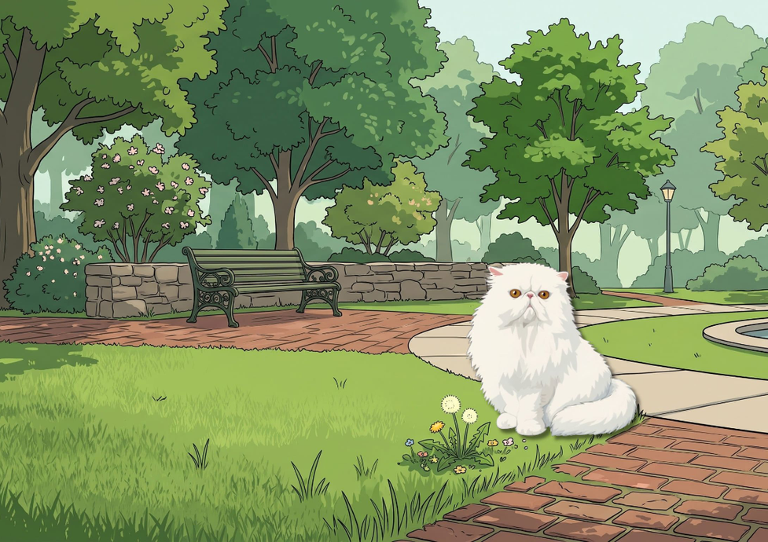
Cara Kerja Aplikasi
Pada pilihan kucing akan diperlihatkan secara layar penuh kucing yang sedang duduk di depan taman. Serta pilihan menu yang dapat dilakukan.
1
Bersuara: memainkan suara meong sesuai perilaku kucing.
2
Informasi: berisikan penjelasan implementasi.
8

Slide 9
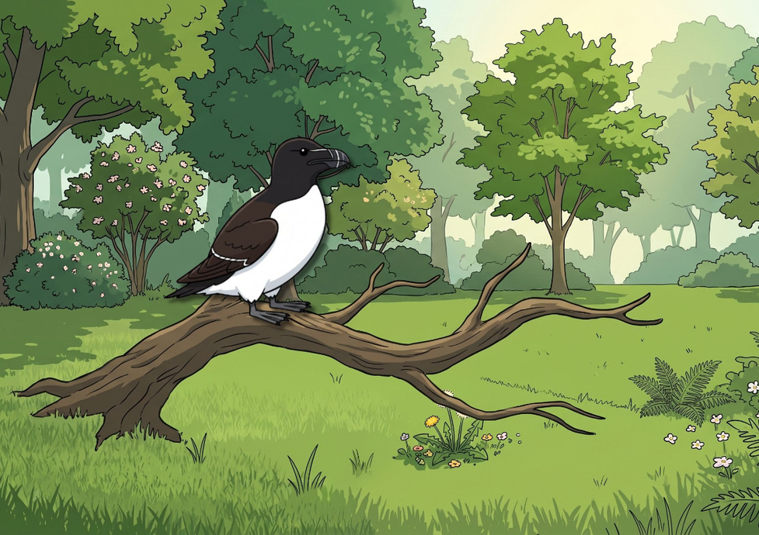
Cara Kerja Aplikasi
Pada pilihan burung akan diperlihatkan secara layar penuh burung yang sedang berada di atas ranting. Serta pilihan menu yang dapat dilakukan.
1
Bersuara: memainkan suara cuit-cuit sesuai perilaku burung.
2
Informasi: berisikan penjelasan implementasi.
9

Slide 10
Menu Class Kendaraan

Slide 11
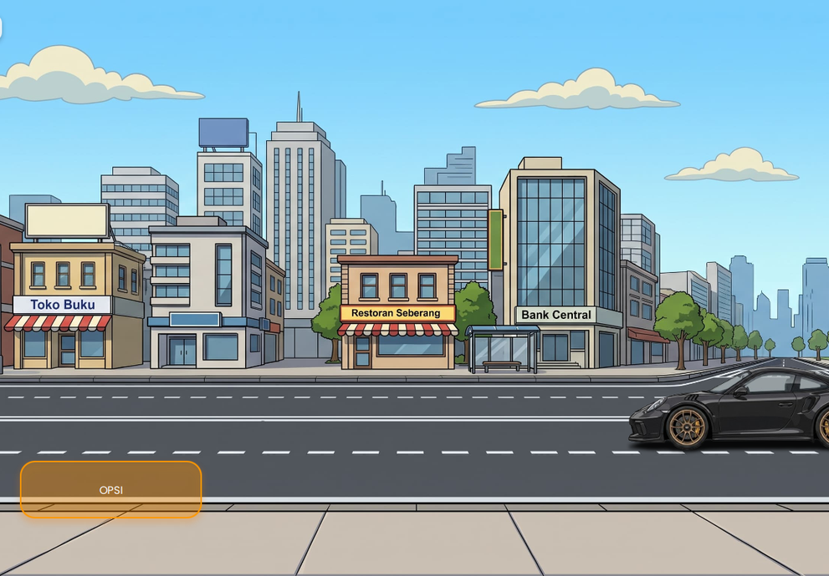
Cara Kerja Aplikasi
Pada pilihan mobil akan diperlihatkan secara layar penuh mobil yang sedang berada di perkotaan. Serta pilihan menu yang dapat dilakukan.
1 Bergerak: membuat mobil bergerak dari kanan ke kiri.
2 Isi bensin: masuk ke menu isi bensin mobil.
3 Informasi: berisikan penjelasan implementasi.
11

Slide 12
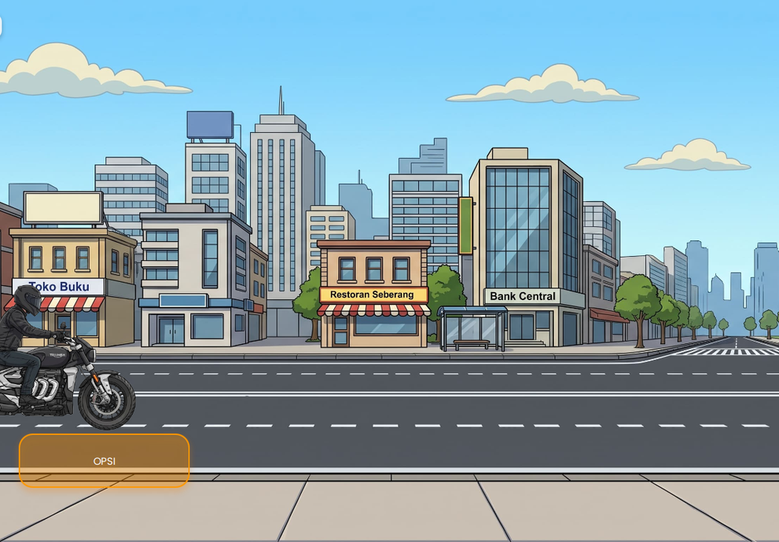
Cara Kerja Aplikasi
Pada pilihan motor akan diperlihatkan secara layar penuh motor yang sedang berada di perkotaan. Serta pilihan menu yang dapat dilakukan.
1 Bergerak: membuat motor bergerak dari kiri ke kanan.
2 Isi bensin: masuk ke menu isi bensin motor.
3 Informasi: berisikan penjelasan implementasi.
12

Slide 13
Menu Isi Bensin

Slide 14
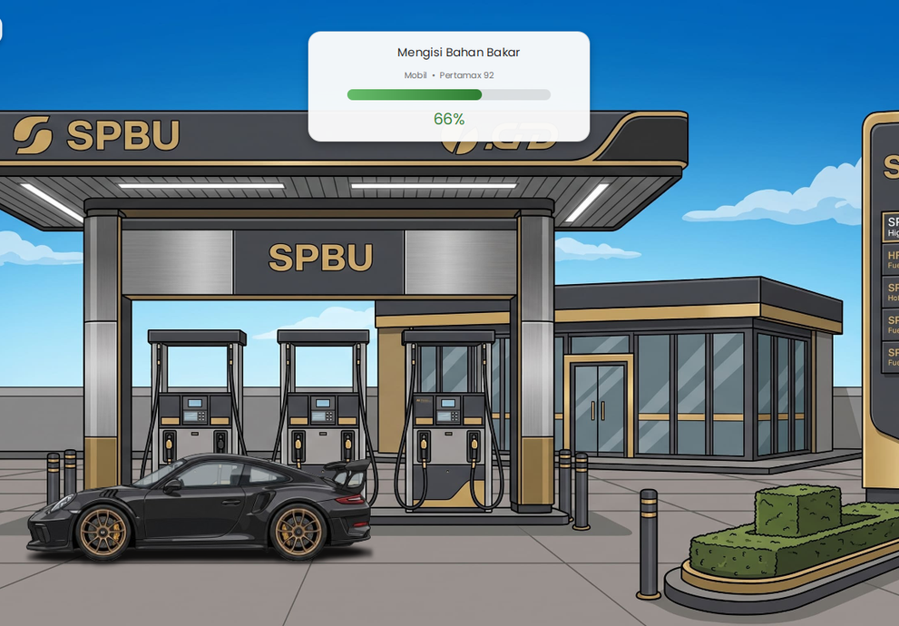
Cara Kerja Aplikasi
Pada menu ini, terlihat sebuah mobil yang berhenti untuk mengisi bensin Pertamax 92 dengan progress bar berwarna hijau yang menunjukkan bahan bakar yang sedang diisi.
14

Slide 15
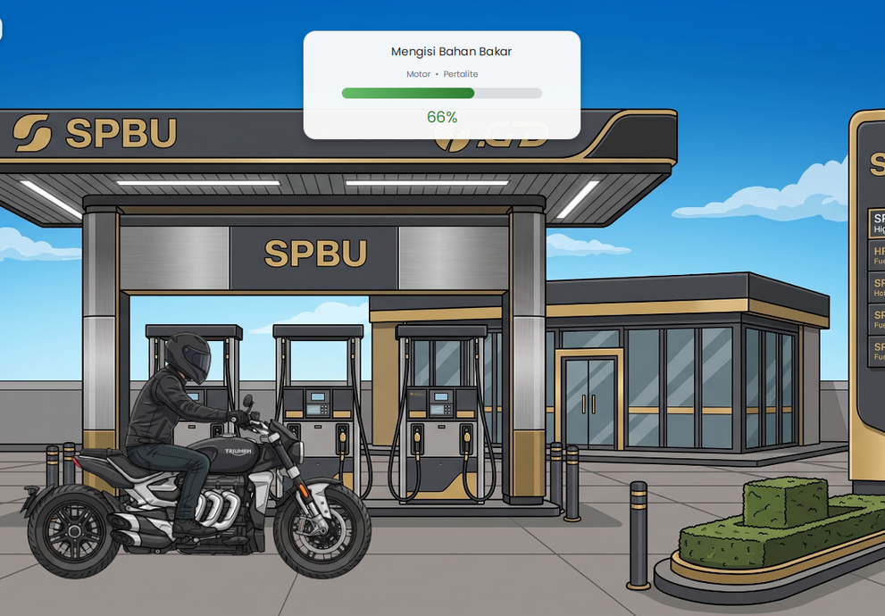
Cara Kerja Aplikasi
Pada menu ini diperlihatkan motor yang berhenti sedang mengisi bensin Pertalite dengan progress bar berwarna hijau yang menunjukkan bahan bakar yang sedang diisi.
15

Slide 16
Alur Cerita (Satu Frame)
Kucing di taman → Burung → Motor & Mobil → SPBU

Slide 17
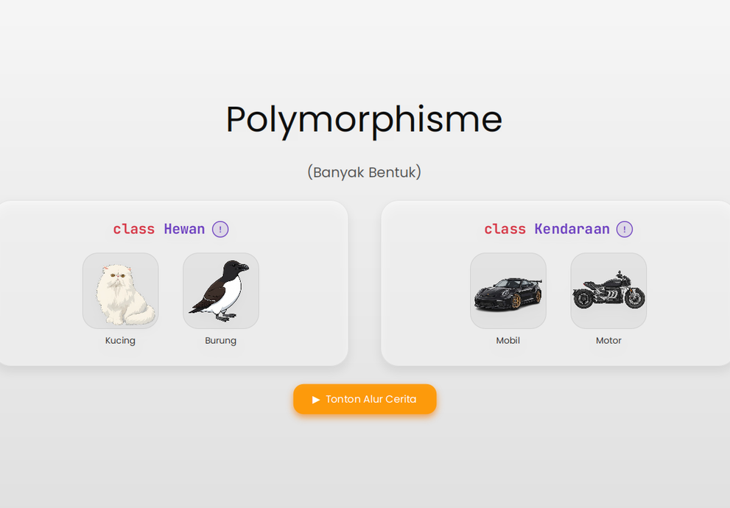
Tombol Alur Cerita
Dari tampilan awal, pengguna menekan tombol oranye Tonton Alur Cerita. Seluruh kisah kemudian diputar otomatis di dalam SATU frame yang sama — adegan hanya berganti dengan transisi fade, tanpa membuka jendela baru.
1 Kembali: menghentikan cerita dan kembali ke menu.
2 Lewati ke SPBU: melompat langsung ke adegan pengisian bensin.
3 Putar Ulang: menonton cerita dari awal lagi.
17

Slide 18
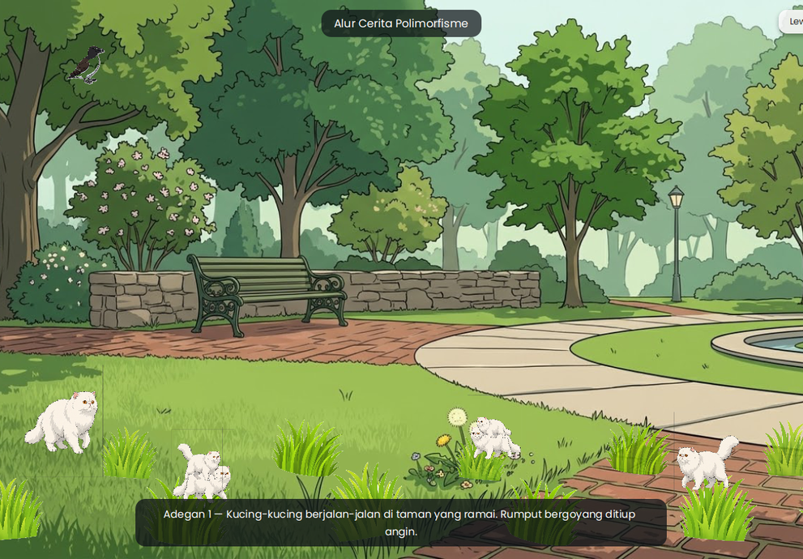
Adegan 1 — Kucing Berjalan di Taman
Kucing utama berjalan keliling taman dengan animasi 4 frame langkah, didampingi lima kucing duplikat berukuran dan arah berbeda sehingga tampak ramai. Rumput di latar belakang dibuat bergoyang secara alami dari gambar hasil generate yang diayunkan pada poros pangkalnya dengan fase dan periode berbeda di dua lapis barisan.
18

Slide 19
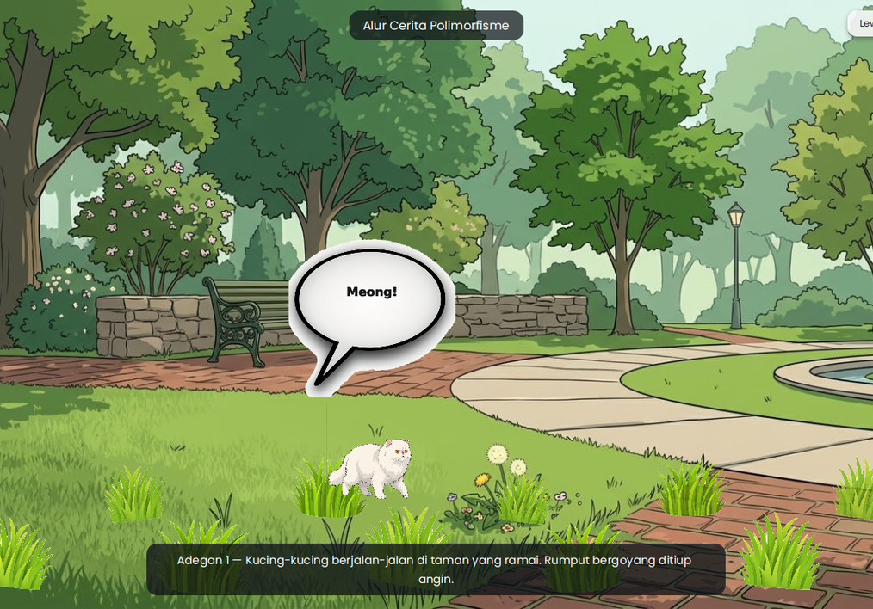
Adegan 1 — Kucing Mengeong Sekali
Saat berhenti di tengah taman, kucing utama mengeong satu kali — suara kucing.wav diputar dan muncul balon ucapan Meong! yang juga merupakan gambar hasil generate. Setelah itu seekor burung melintas di langit, menandai perpindahan adegan ke burung.
◀
kucing.wav
◌
Balon “Meong!”
→
Lanjut ke adegan burung
19

Slide 20
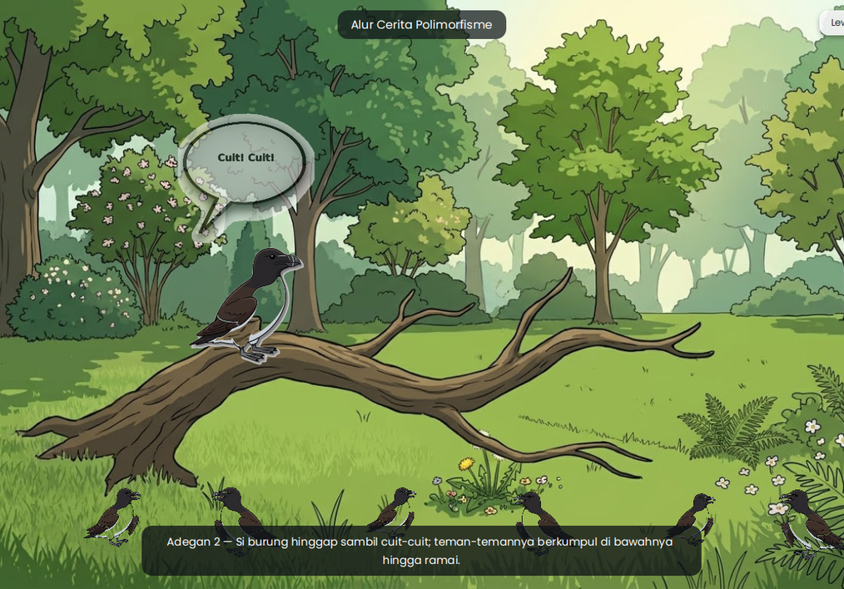
Adegan 2 — Burung Cuit-Cuit
Adegan berpindah ke burung yang hinggap sambil cuit-cuit — suara burung.wav dimainkan dan balon ucapan Cuit! Cuit! muncul. Gambar burung diduplikasi enam kali dan diletakkan di bawahnya di atas rumput sehingga suasananya ramai.
◀
burung.wav
◌
Balon “Cuit! Cuit!”
⎘
Diduplikasi 6×
20

Slide 21
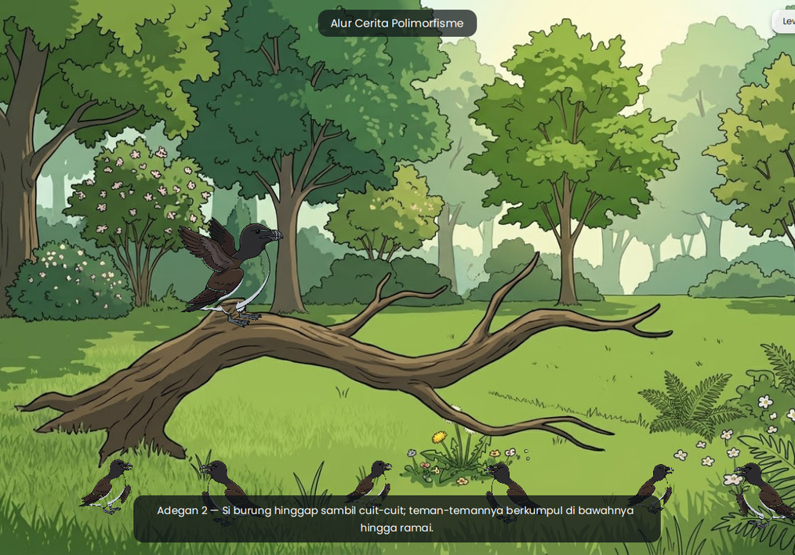
Adegan 2 — Burung Mencoba Terbang
✈
Burung utama berpindah pose: menengadah (antisipasi), mengangkat sayap (ingin terbang), melakukan dua lompatan kecil, lalu akhirnya naik meninggalkan ranting. Perpindahan pose memakai tiga gambar sequence burung, dan adegan berpindah ke jalan raya.
1
2
3
4
Menengadah
Mengangkat sayap
Dua lompatan kecil
Naik meninggalkan ranting
21

Slide 22
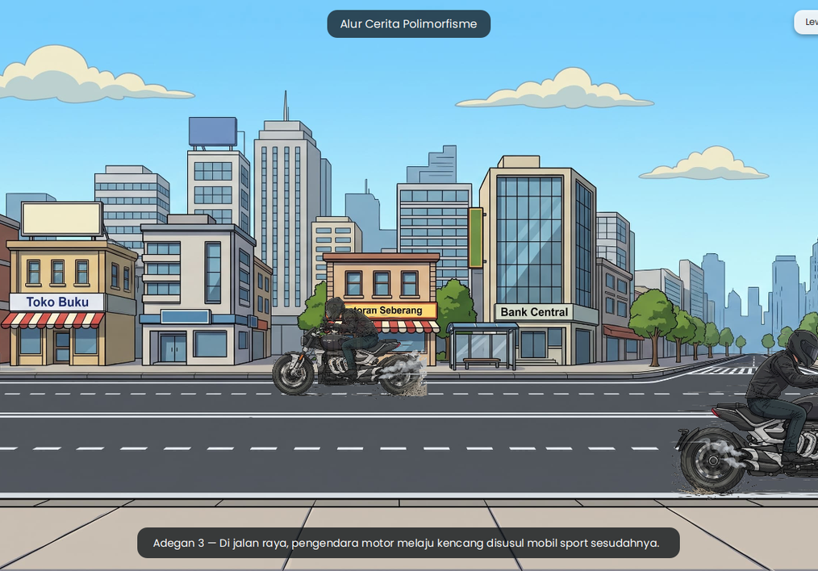
▶
ADEGAN 3
Adegan 3 — Motor Melaju Kencang
Di jalan raya, pengendara motor melaju kencang dari kiri ke kanan dengan tiga gambar sequence motor yang ditukar cepat (pose menikung, mengerem, membuang asap) dan suara motor.wav diputar berulang. Motor kedua lewat di jalur jauh sehingga jalan terasa ramai.
✦
motor.wav
✦
Kencang dari kiri ke kanan
22

Slide 23
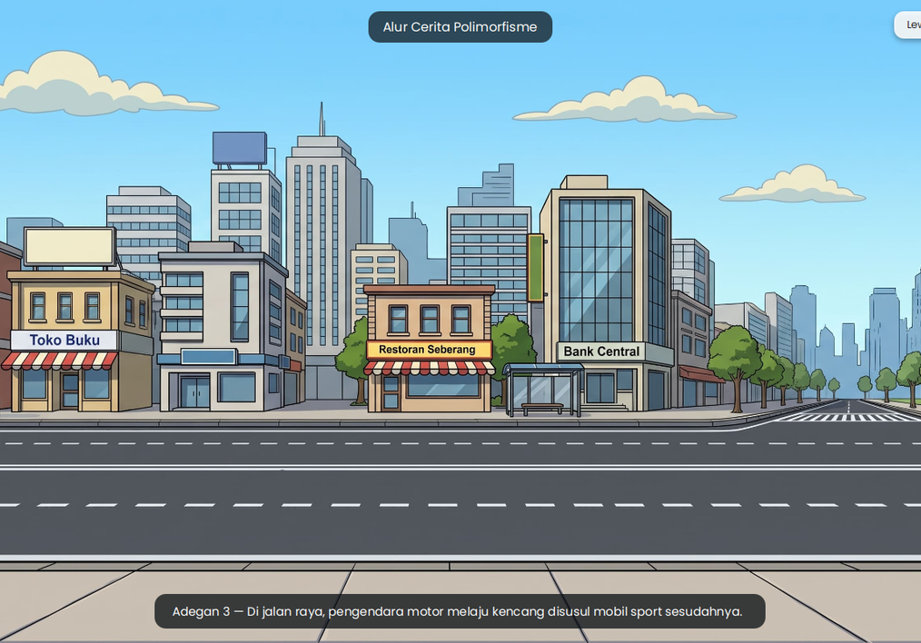
▶
ADEGAN 3
Adegan 3 — Mobil Melintas Sesudah Motor
Tidak lama setelah motor lewat, mobil sport melintas lebih dekat di jalur bawah dengan tiga gambar sequence mobil dan suara porsche.wav, lalu kedua kendaraan menuju arah yang sama: SPBU.
⊟
porsche.wav
⚑
Kedua kendaraan menuju SPBU
23

Slide 24
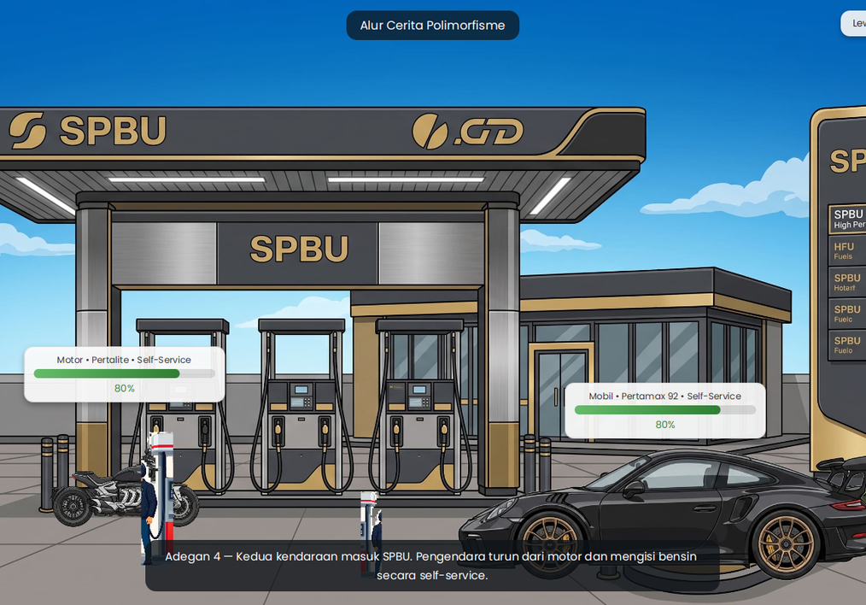
⛽
ADEGAN 4
Adegan 4 — Isi Bensin Self-Service di SPBU
Kedua kendaraan masuk SPBU dan berhenti di dua pom berbeda. Pengendara turun dari motor, mengambil nozzle, dan mengisi Pertalite — proses yang sama dilakukan pada mobil dengan Pertamax 92: keduanya self-service dan berjalan bersamaan dengan dua progress bar hijau. Foto adegan pengisian hasil generate ditampilkan singkat di pojok layar.
⛽
Dua pom berbeda
⇄
Dua progress bar hijau
24

Slide 25
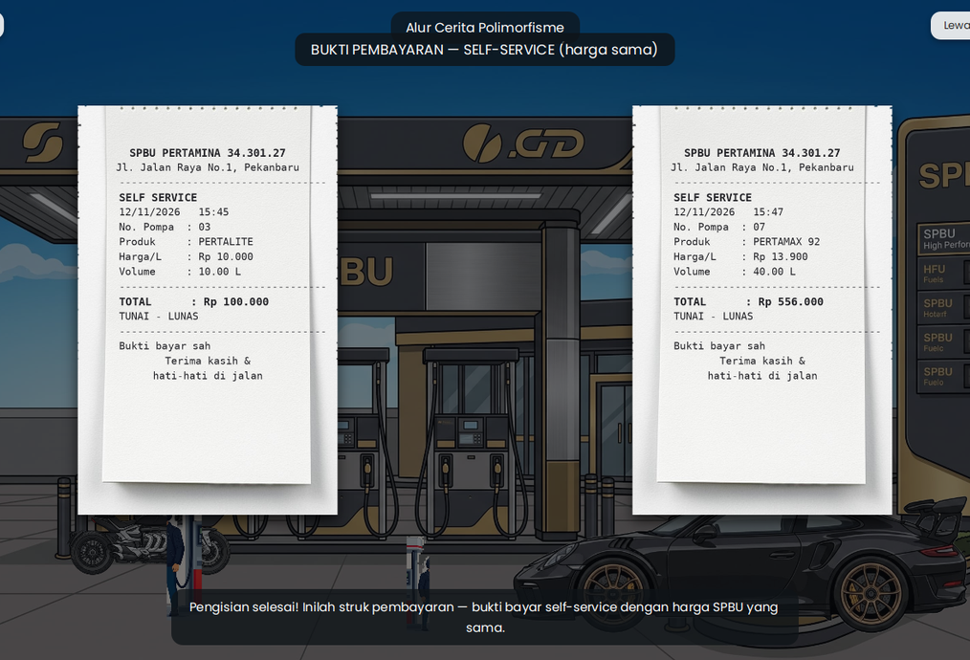
Struk Bukti Bayar
Setelah pengisian selesai, dua struk pembayaran ditampilkan sebagai gambar hasil generate (bukan render JavaFX) sebagai bukti bayar self-service. Keduanya berasal dari SPBU yang sama dengan harga yang sama per produk: Pertalite Rp 10.000/L untuk motor (10 L, total Rp 100.000) dan Pertamax 92 Rp 13.900/L untuk mobil (40 L, total Rp 556.000) — angka liter sesuai method isiBensin() pada class Motor dan Mobil.
PRODUK
HARGA × LITER
TOTAL
Pertalite · Motor
Rp 10.000/L × 10 L
Rp 100.000
Pertamax 92 · Mobil
Rp 13.900/L × 40 L
Rp 556.000
25

Slide 26
Kesimpulan
Polimorfisme merupakan paradigma satu class induk yang memiliki banyak bentuk. Pada aplikasi penerapan polimorfisme menggunakan kata kunci extend dan class abstract Hewan dan Kendaraan.
Pada implementasinya class Hewan memiliki dua bentuk kucing dan burung dengan masing-masing memiliki suara yang berbeda. Sedangkan class Kendaraan memiliki bentuk mobil dan bentuk motor dengan perbedaan pada jumlah roda, suara saat bergerak, dan jenis bensin yang digunakan.
Melalui alur cerita dalam satu frame, perbedaan perilaku itu diperlihatkan secara berurutan: kucing dan burung bersuara dengan caranya sendiri, motor dan mobil bergerak dengan gambar sequence dan suaranya masing-masing, serta mengisi bensin self-service di SPBU yang sama dengan struk bukti bayar berbeda sesuai kendaraannya.
26

